Slide 1
ПРОЕКТ
Благотворительный фонд социальной поддержки и защиты граждан «Дорога в жизнь»
г.Москва, Эльдорадовский переулок, дом 5, офис 8. Тел.: (495) 656-43-80 www.fonddor.ru

Slide 2
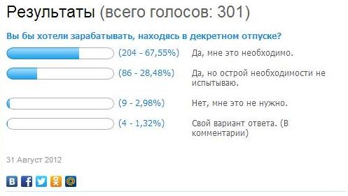
Многие молодые мамы, находясь в декретном отпуске, задумываются о работе на дому. Для кого-то, это возможность отвлечься от домашних дел, но для большинства, все же, возможность пополнить семейный бюджет .
Мы провели социологический опрос среди посетителей сайта для мам и беременных, который показал, что более 67% мамам, работа на дому необходима. 28 % - хотели бы, но острой необходимости не испытывают. И лишь 3 % мам, не хотят работать в декрете.
В среднем, молодая мама, находящаяся в декретном отпуске, может тратить на работу 3 часа в день.
Благотворительный фонд социальной поддержки и защиты граждан «Дорога в жизнь»
г.Москва, Эльдорадовский переулок, дом 5, офис 8. Тел.: (495) 656-43-80 www.fonddor.ru

Slide 3
Без сомнения, воспитание своего ребенка – самый благородный и нужный труд, который может выполнять женщина. Но, к сожалению, он мало или почти совсем не оплачивается.
Совмещать работу и воспитание малыша несложно для тех, кто и раньше мог работать на дому: швеи, парикмахеры, визажисты, репетиторы. Что же делать мамам остальных специальностей?
Рано или поздно молодой маме приходит в голову приблизительно такая мысль: «Я неплохой педагог (лингвист, журналист, экономист, дизайнер, программист…), я образована, энергична, обучаема, хорошо владею компьютером и интернетом, умею грамотно писать (как вариант: не только на русском языке). Не может быть, чтобы все эти навыки никому не были нужны!»
И мы поможем таким мамам в поиске подходящей работы.
Благотворительный фонд социальной поддержки и защиты граждан «Дорога в жизнь»
г.Москва, Эльдорадовский переулок, дом 5, офис 8. Тел.: (495) 656-43-80 www.fonddor.ru

Slide 4
ЧТО МЫ МОЖЕМ ПРЕДЛОЖИТЬ?
Работа с компьютером/интернетом
Работа для творческих мам
Работа по ведению баз данных, составление отчетов, опросы..
Работа по специальности
(для бухгалтеров, юристов, дизайнеров…)
Открытки, игрушки, украшения ручной работы…
Открытие собственного бизнеса
Получение образования
Благотворительный фонд социальной поддержки и защиты граждан «Дорога в жизнь»
г.Москва, Эльдорадовский переулок, дом 5, офис 8. Тел.: (495) 656-43-80 www.fonddor.ru

Slide 5
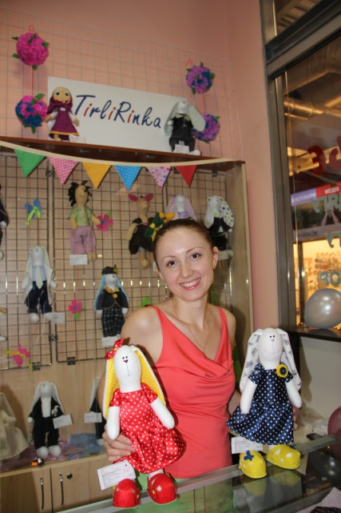
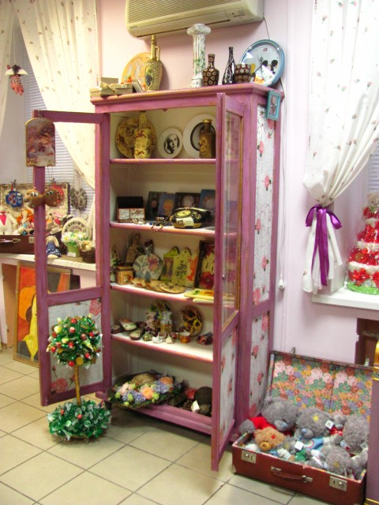
Организация сети магазинов «Мама работает» - Разные районы города - Торговые центры - Ярмарки выходного дня - Реализация товаров «Hand made» - игрушки, украшения, мыло, свечи, открытки и т.п.
РЕАЛИЗАЦИЯ ПРОЕКТА
Благотворительный фонд социальной поддержки и защиты граждан «Дорога в жизнь»
г.Москва, Эльдорадовский переулок, дом 5, офис 8. Тел.: (495) 656-43-80 www.fonddor.ru

Slide 6
Работа с компьютером/интернетом Создание и постоянное пополнение базы резюме (образование, опыт работы, количество часов в день/неделю, навыки и т.п.)
Создание и постоянное
пополнение базы вакансий
Работа с компаниями, по привлечению
сотрудников на работу
Координация работодателей с сотрудниками
Благотворительный фонд социальной поддержки и защиты граждан «Дорога в жизнь»
г.Москва, Эльдорадовский переулок, дом 5, офис 8. Тел.: (495) 656-43-80 www.fonddor.ru

Slide 7
Собственный бизнес Консультации по открытию собственного бизнеса Обучение Мониторинг, разработка бизнес-плана Помощь в получении субсидии от государства Поиск сотрудников (собственная БД)
Благотворительный фонд социальной поддержки и защиты граждан «Дорога в жизнь»
г.Москва, Эльдорадовский переулок, дом 5, офис 8. Тел.: (495) 656-43-80 www.fonddor.ru

Slide 8
Образование для мам - Проведение вебинаров - Мастер-классов - Сотрудничество с учебными заведениями - Репетиторство
Благотворительный фонд социальной поддержки и защиты граждан «Дорога в жизнь»
г.Москва, Эльдорадовский переулок, дом 5, офис 8. Тел.: (495) 656-43-80 www.fonddor.ru

Slide 9
Молодая мама получает: - возможность дополнительного заработка - саморазвитие - обучение - возможность открыть свой бизнес
Компании
- сокращение расходов на заработную плату, за счет работников «на дому» , обслуживание рабочих мест (арендная плата, содержание офиса)
Государство
-развитие частного бизнеса
дополнительные рабочие места
поддержка материнства
Благотворительный фонд социальной поддержки и защиты граждан «Дорога в жизнь»
г.Москва, Эльдорадовский переулок, дом 5, офис 8. Тел.: (495) 656-43-80 www.fonddor.ru

